Slide 1

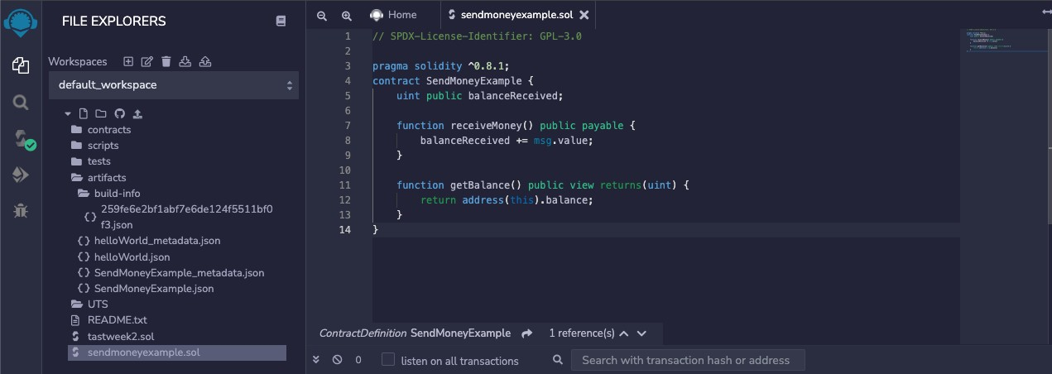
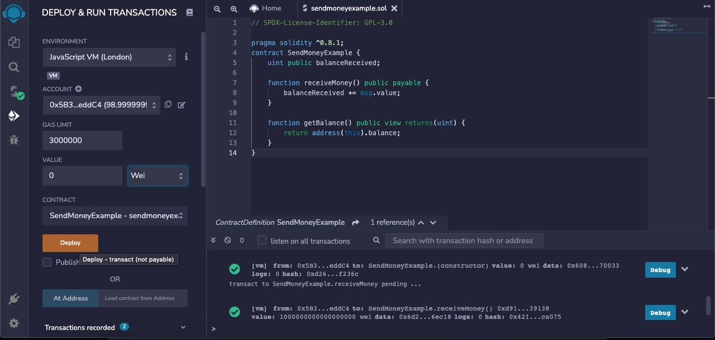
LAB 1:
Deposit/Withdraw Ether
Buat smart contract yang simple dengan membuat file di remix.
Melakukan deploy smart contract, lalu dapat melihat jika kita dapat menyimpan ether dan mendapatkan balance ether dari smart contract.

Slide 2
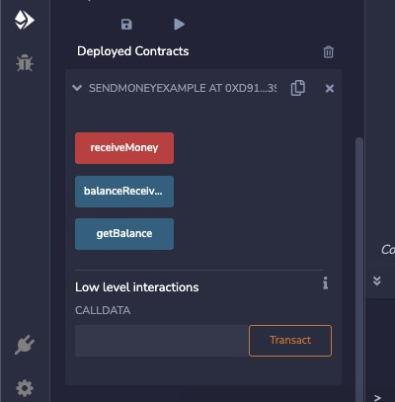
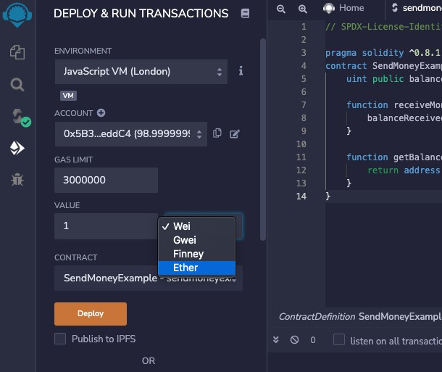
Mengirimkan 1 ether ke smart contract

Slide 3
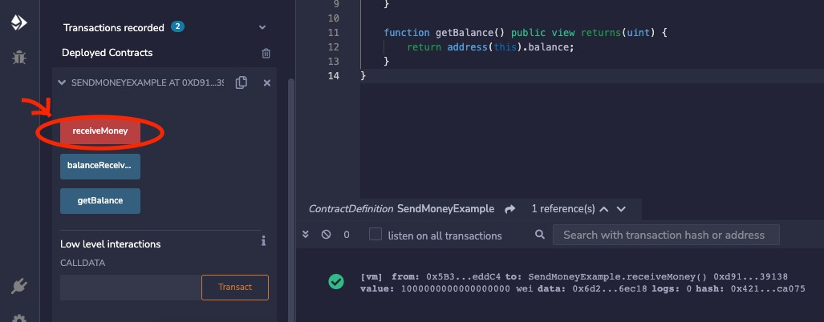
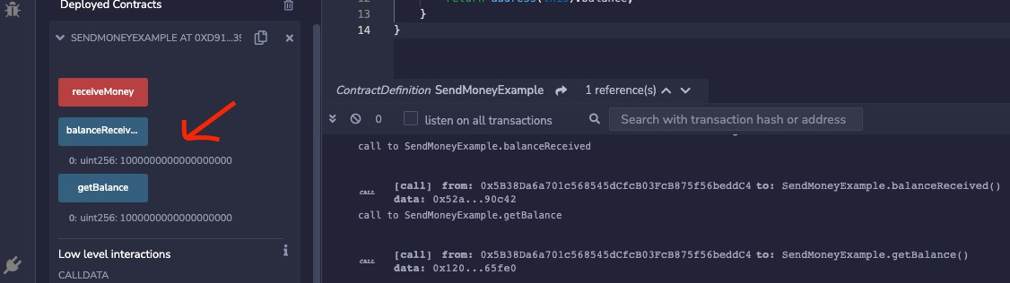

Dengan cara scroll kebawah dan menekan tombol receivemoney
Melakukan pengecekan pada balance
Add a Withdraw Function
menambahkan function pada file remix untuk menambahkan fitur withdrawMoney.
Melakukan deploy ulang dengan smart contract yang baru.

Slide 4
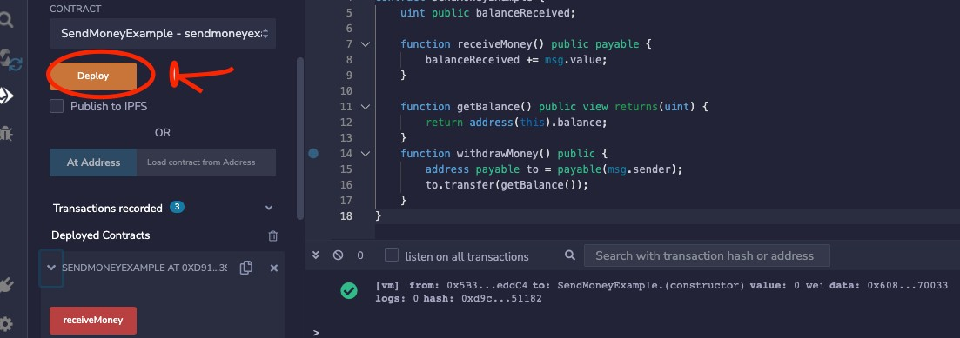
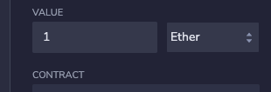
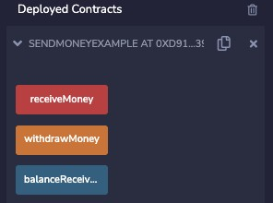
Melakukan deploy ulang dengan smart contract yang baru.
Masukkan "1 Eter" ke dalam kotak input nilai, lalu tekan "receiveMoney" di Instans kontrak baru tersebut.

Slide 5

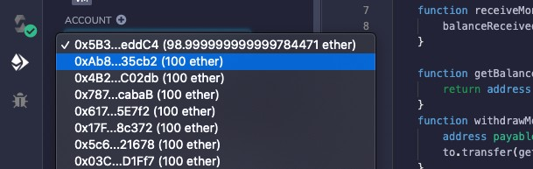
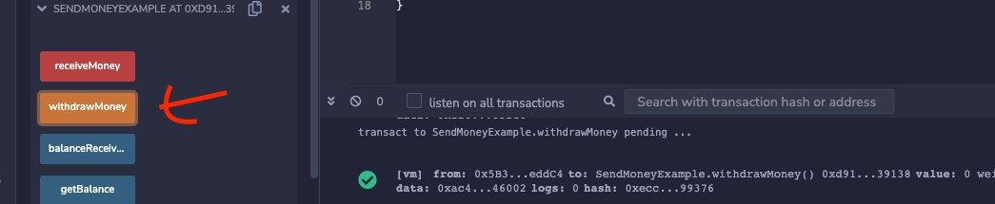
Cek nilai balance sudah bernilai 1 lagi
Tarik dana dari dompet yang berbeda.
Lalu scroll kebawah dan tekan tombol “withdrawMoney"

Slide 6
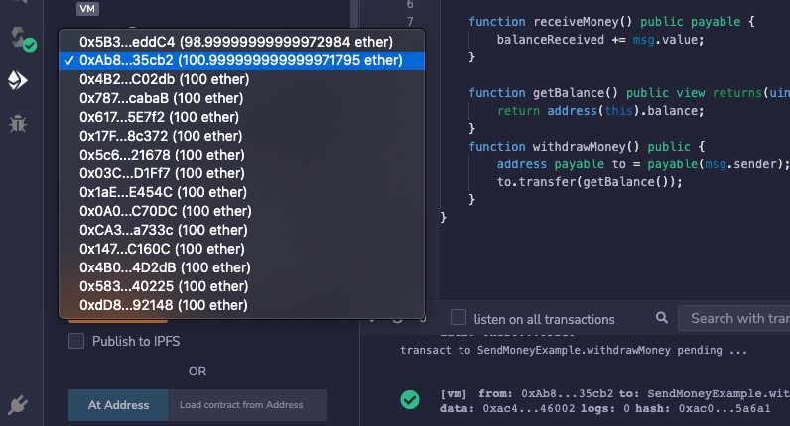
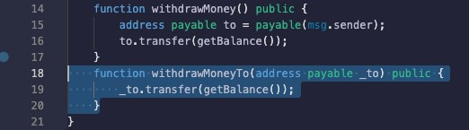
Nilai ether yang ada pada dompet tersebut sudah berubah.
Melakukan Withdraw ke alamat akun yang spesifik
Tambahkan fungsi withdrawmoneyto pada file remix untuk menambah fitur baru.

Slide 7
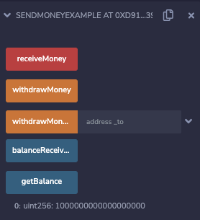
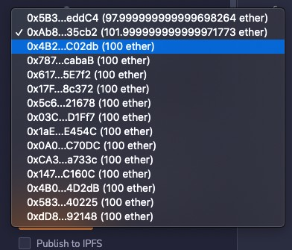
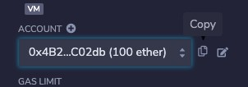

Redeploy ulang Smart Contract yang baru, untuk mengktifkan fitur withdrawmoneyto
Lakukan Test the "withdrawMoneyTo" function, dengan Langkah dibawah
1. Pilih akun ketiga dari dropdown
2. Tekan icon "copy":
3. Kembali ke akun pertama:

Slide 8
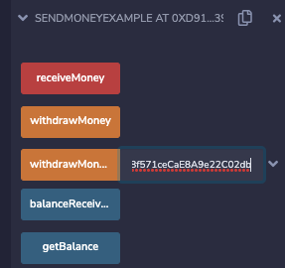

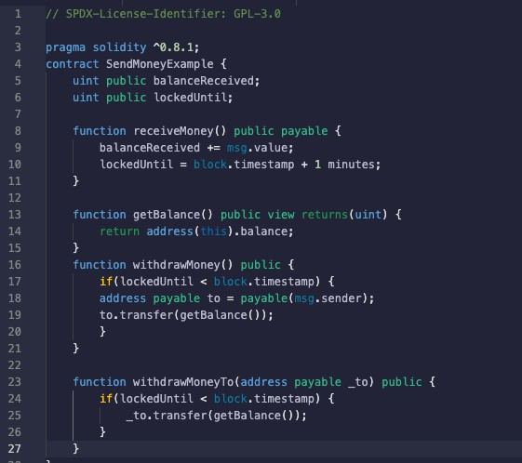
4.Paste Akun yang Anda salin ke kolom input di sebelah "withdrawMoneyTo":
Tekan tombol "withdrawMoneyTo" dan lihat apa yang terjadi
5. Sekarang buka dropdown Akun ke 3. Lihat saldo Akun ketiga Anda? 102 Eter!!!
Withdrawal Locking Extend the Smart Contract.
Tambahkan code baru pada file remix seperti yang dibawah ini

Slide 9
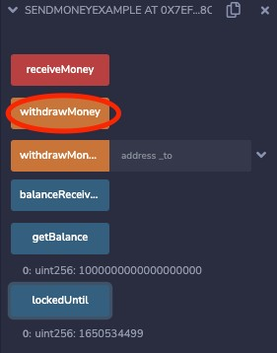
1. deploy ulang new smart contract
Kirim 1 Ether ke Smart Contract dengan cara klik "receiveMoney"
Cek Balance dan LocketUntil

